Slide 1
Рябов Фёдор Сергеевич МОЛОДАЯ ГВАРДИЯ XX и XXI веков

Slide 2
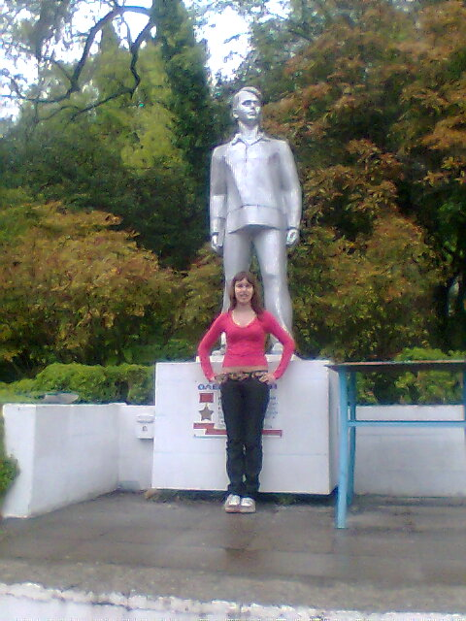
Почему я выбрал эту тему?
Я хотел узнать, кто такой Олег Кошевой?
Я решил прочитать роман А. Фадеева «Молодая гвардия».
Мне стало интересно, существует ли «Молодая гвардия» сейчас и чем она занимается?

Slide 3
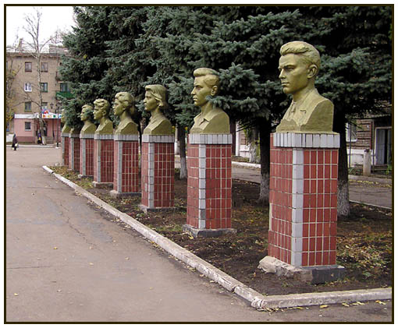
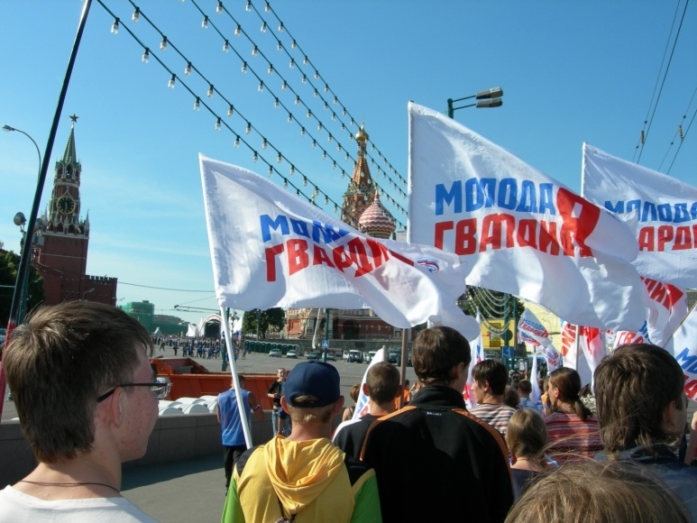
Молодая гвардия в XX и XXI веках.

Slide 4
Актуальность выбранной темы
После Великой Отечественной войны 1941-1945гг. комсомольская подпольная организация с символическим названием «Молодая гвардия» стала символом молодёжного сопротивления фашистcкой оккупации Советского Союза.
Члены и сторонники «Молодой гвардии Единой России» помнят о том, в честь кого их организация получила такое название и знают точные ответы на вопросы:
Какой народ живёт в нашей стране?
В какой стране мы хотим жить?
«Молодая гвардия Единой России» XXI века - достойная смена молодогвардейцев XX века.

Slide 5
Цель проекта
Расширить представления по истории России времён Великой Отечественной войны 1941-1945 гг..
Показать преемственность поколений XX и XXI веков.
Помочь обрести ощущение успешности у сверстников-современников.

Slide 6
Задачи, поставленные для реализации проекта:
- познакомиться с земной и литературной версиями «Молодой гвардии»;
- привлечь внимание учеников своей школы к проблеме сохранения исторической памяти о наиболее значимых событиях Великой Отечественной войны 1941-1945гг.;
- способствовать формированию у ровесников активной гражданской позиции и социальной активности;
- содействовать воспитанию значимых черт характера русского человека: доброты, мужества, щедрости, скромности, великодушия, чувства гражданского патриотизма, чувства уважения к наследию своих предков;
- помочь учащимся школы осознать ценность совместной творческой и социальной деятельности.

Slide 7
Формы проведения исследования:
Работа с историческими источниками,
Чтение романа А. Фадеева «Молодая гвардия»,
Анкетирование учащихся школы и обработка данных анкетирования,
Изучение материалов Всероссийской общественной организации «Молодая гвардия Единой России»,
Подготовка презентации.

Slide 8
Вопросы анкетирования:
Продолжи предложение: «Молодая гвардия» - это…»
Читал ли ты роман А. Фадеева «Молодая гвардия»?
В каком историческом отрезке времени происходят события в романе?
Какие герои романа тебе известны?
Что ты знаешь о подвиге молодогвардейцев?
Существует ли организация «Молодая гвардия» в настоящее время?
Чем она занимается?
Кого из членов «Молодой гвардии» нашего региона ты знаешь?
Какими качествами должен обладать молодогвардеец?

Slide 11
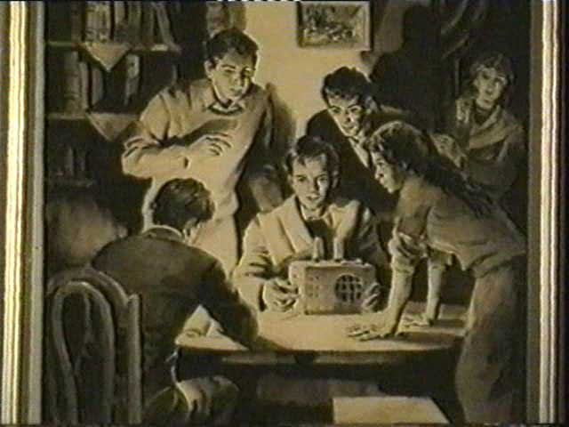
Клятва Слушают Голос молодогвардейцев Москвы

Slide 12
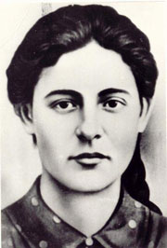
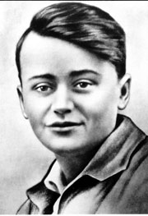
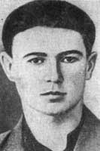
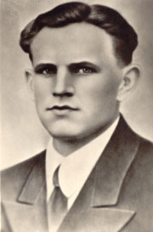
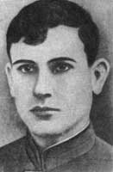
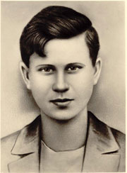
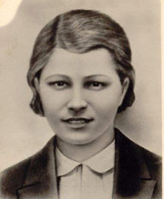
Состав штаба «Молодой гвардии»

Slide 13
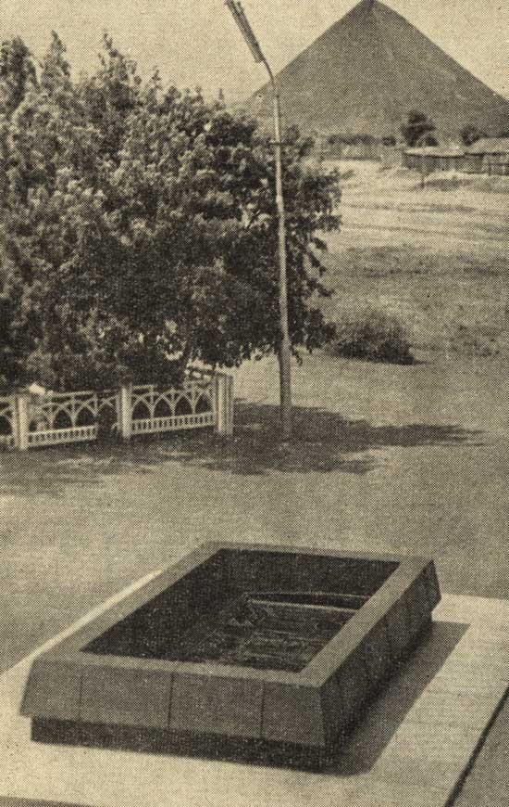
Шурф, куда скинули молодогвардейцев

Slide 14
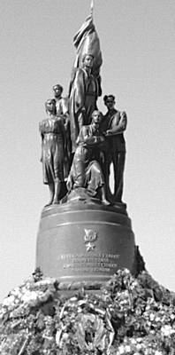
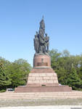
Памятник «Клятва»

Slide 15
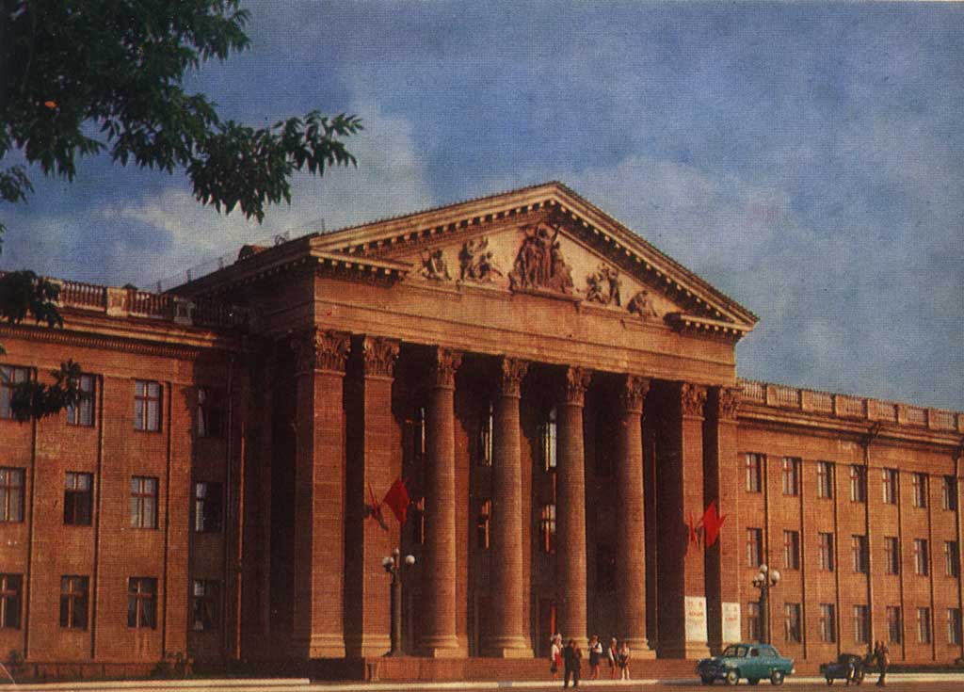
Краснодон. Дворец культуры имени Молодой гвардии

Slide 16
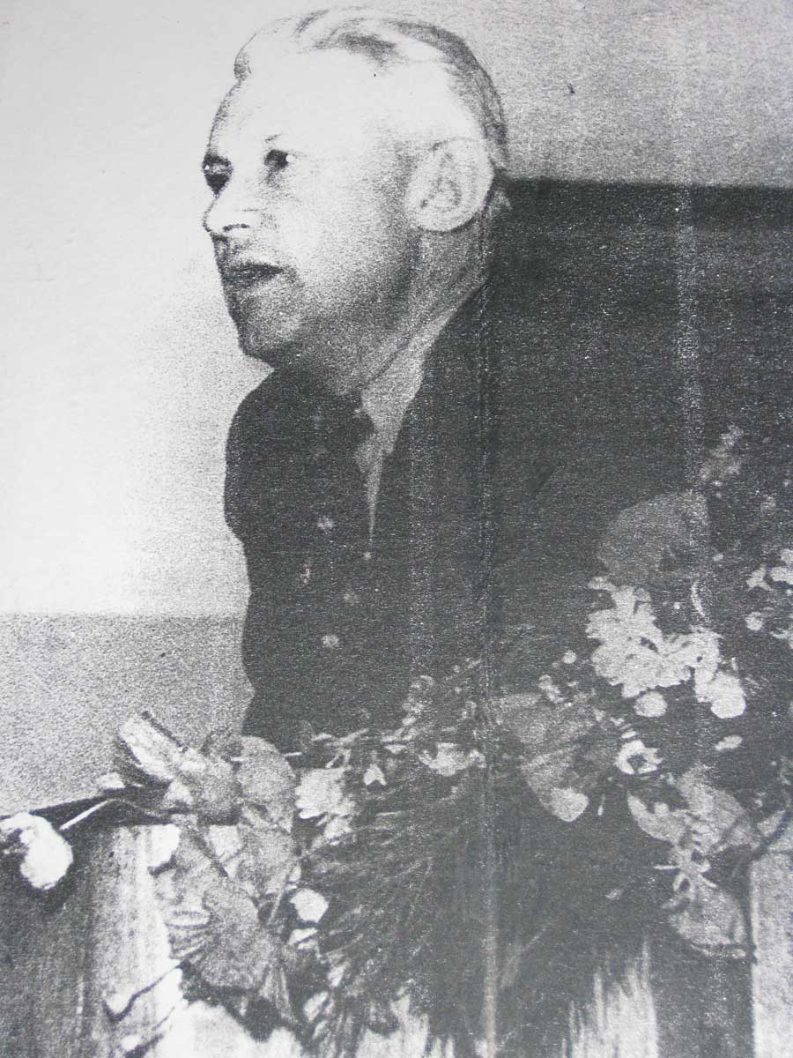
Александр Фадеев

Slide 18
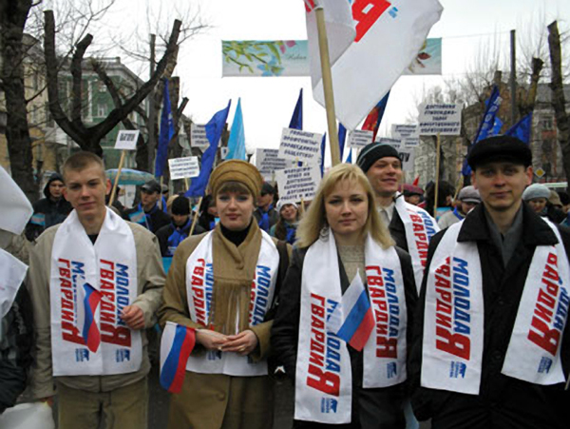
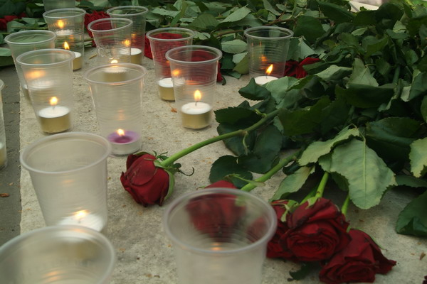
Молодая гвардия Единой России

Slide 19
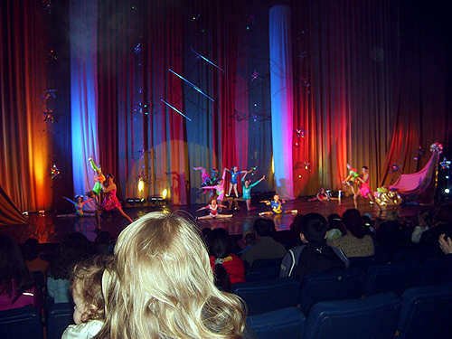
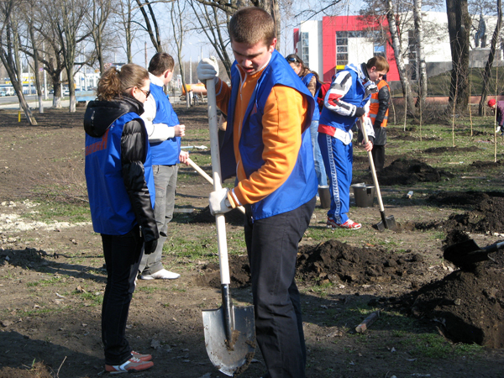

Slide 20
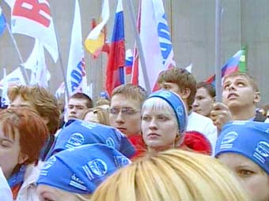
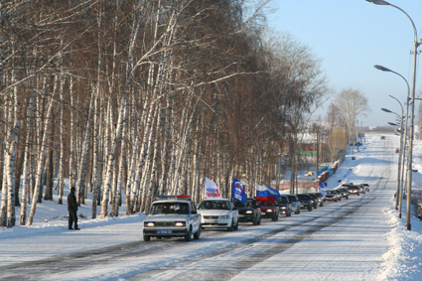
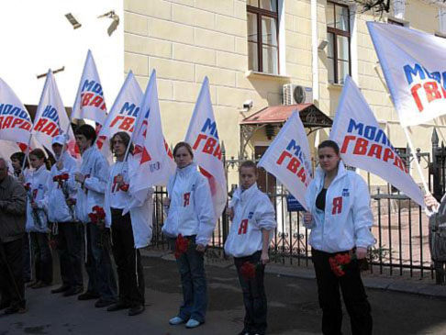
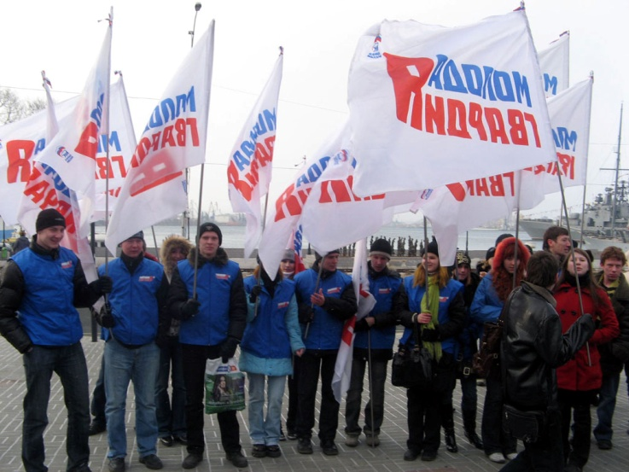

Slide 21
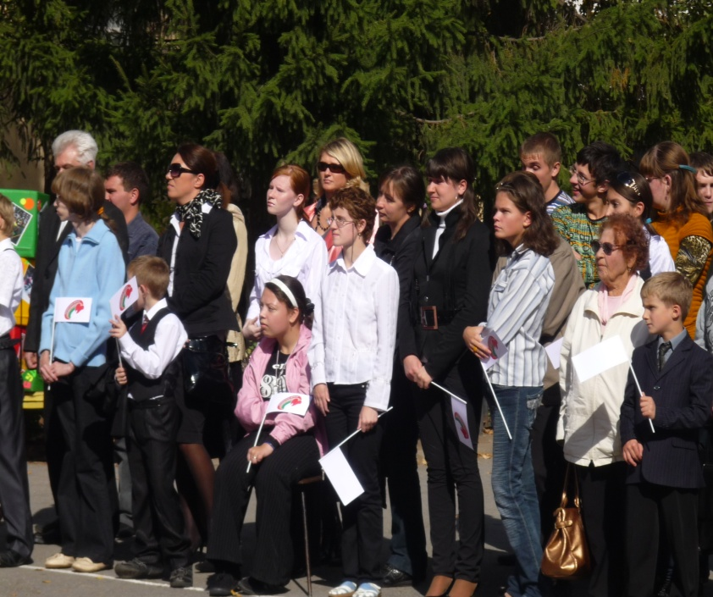
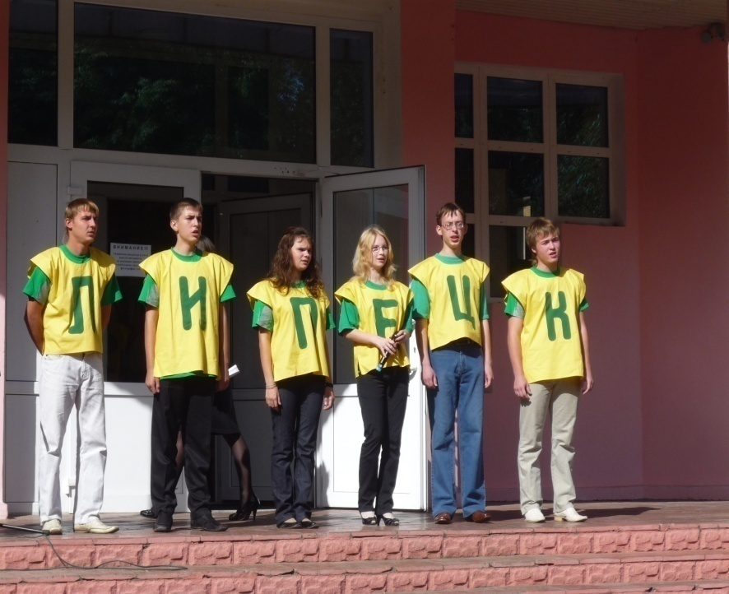
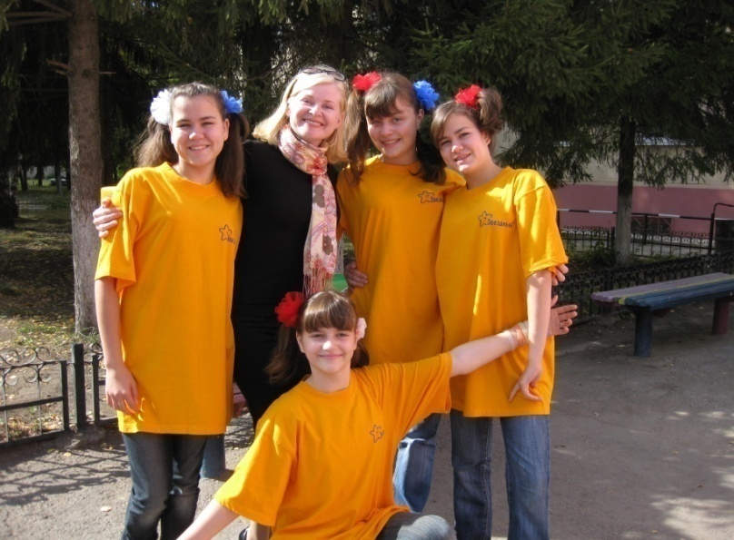
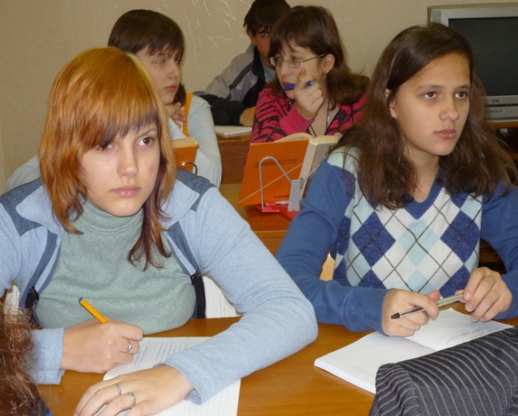

Slide 22
Будущее зависит только от меня!

Slide 23
Мы хотим жить в стране
в которой справедливость и закон идут рядом,
которая успешна,
в которой не будет «великих потрясений»,
с открытым будущим для каждого,
в которой слова «патриот» и «гражданин» объединяют всех,
где не будет мест, где жить плохо,
где свободны все,
которую уважают,
которая считается научным и культурным центром ,
в которой управляем мы,
которой можно гордиться!

Slide 24
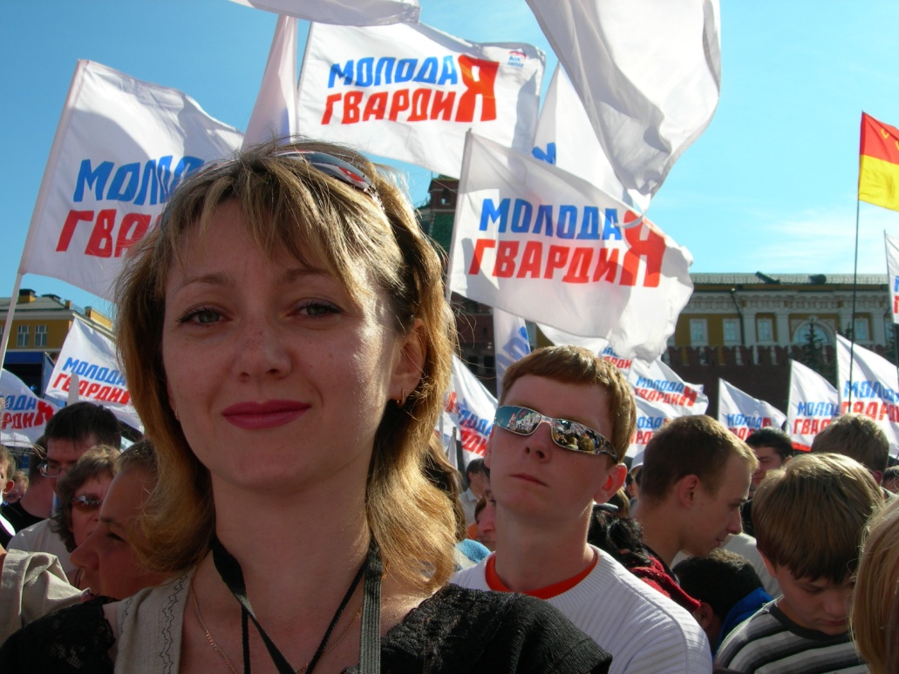
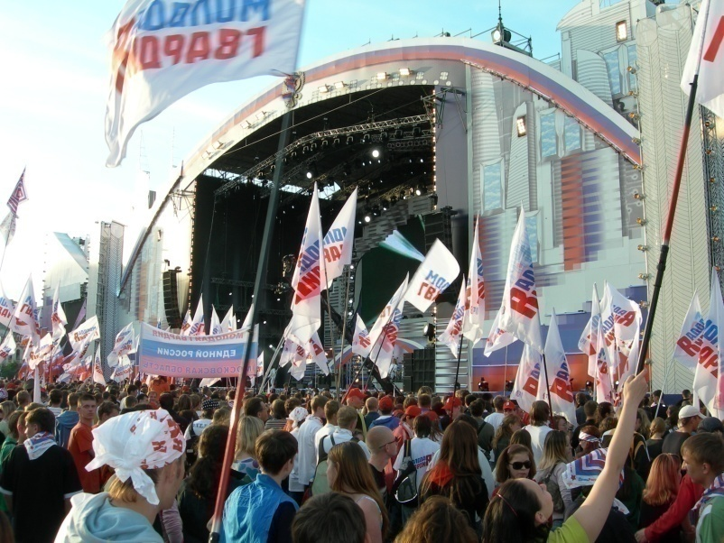

Slide 25
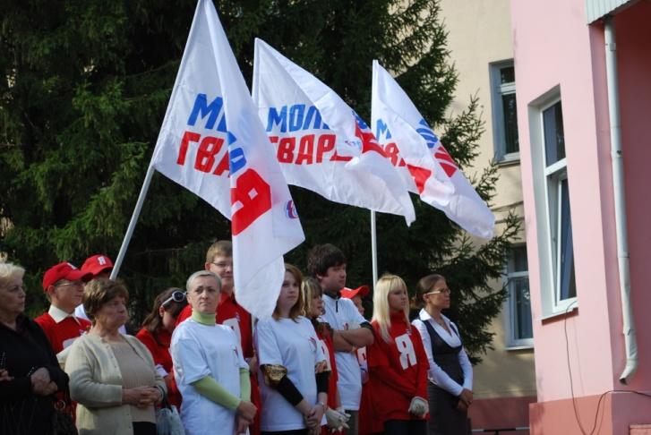
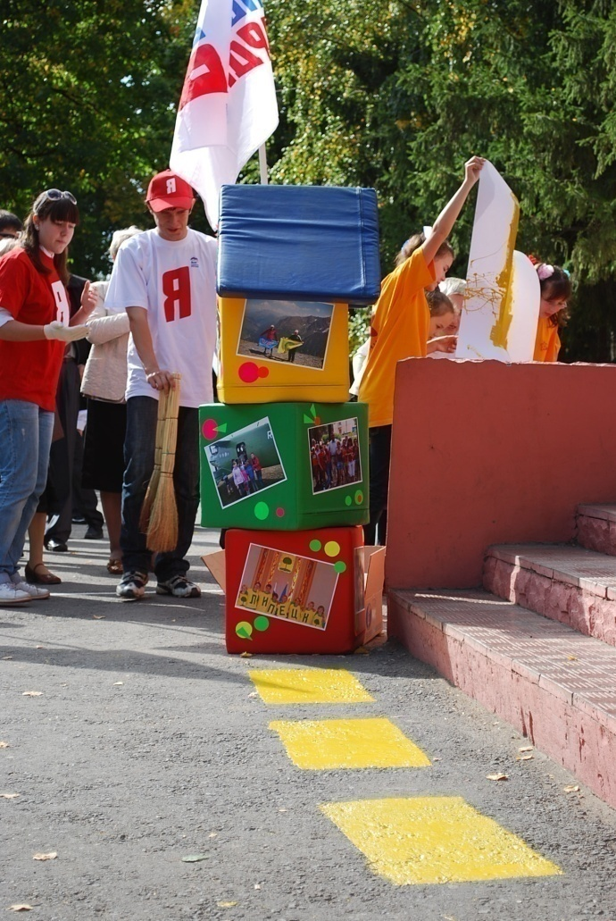
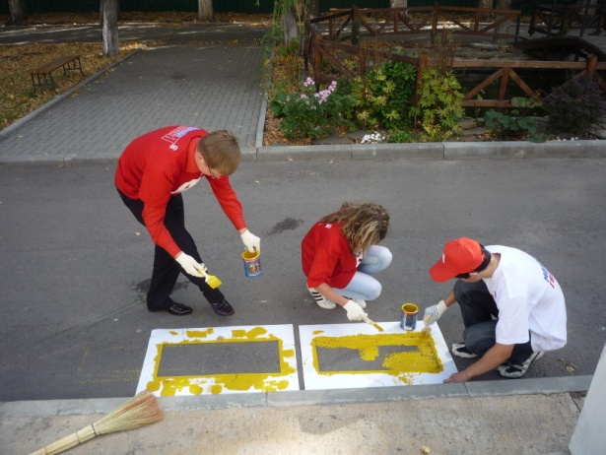
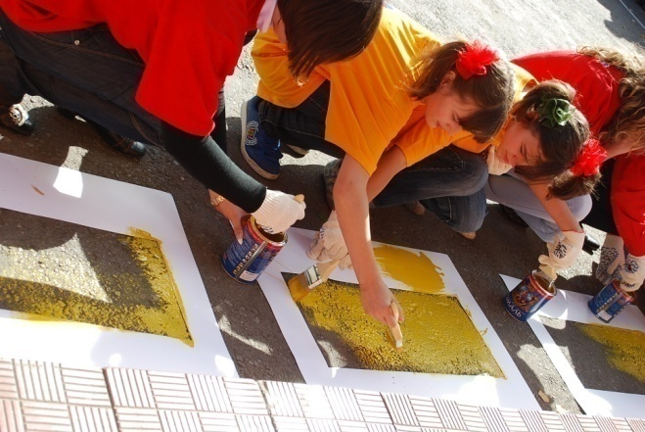
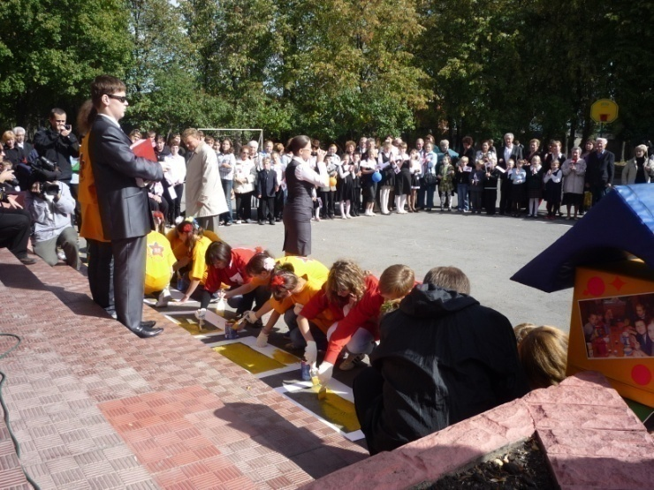

Slide 29
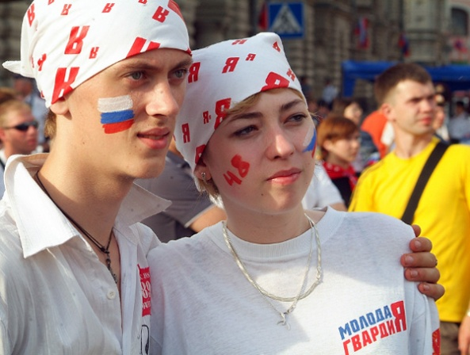
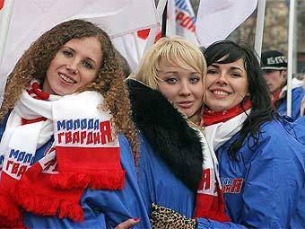
«Молодая гвардия Единой России» XXI века- достойная смена молодогвардейцев XX века!

